Slide 1
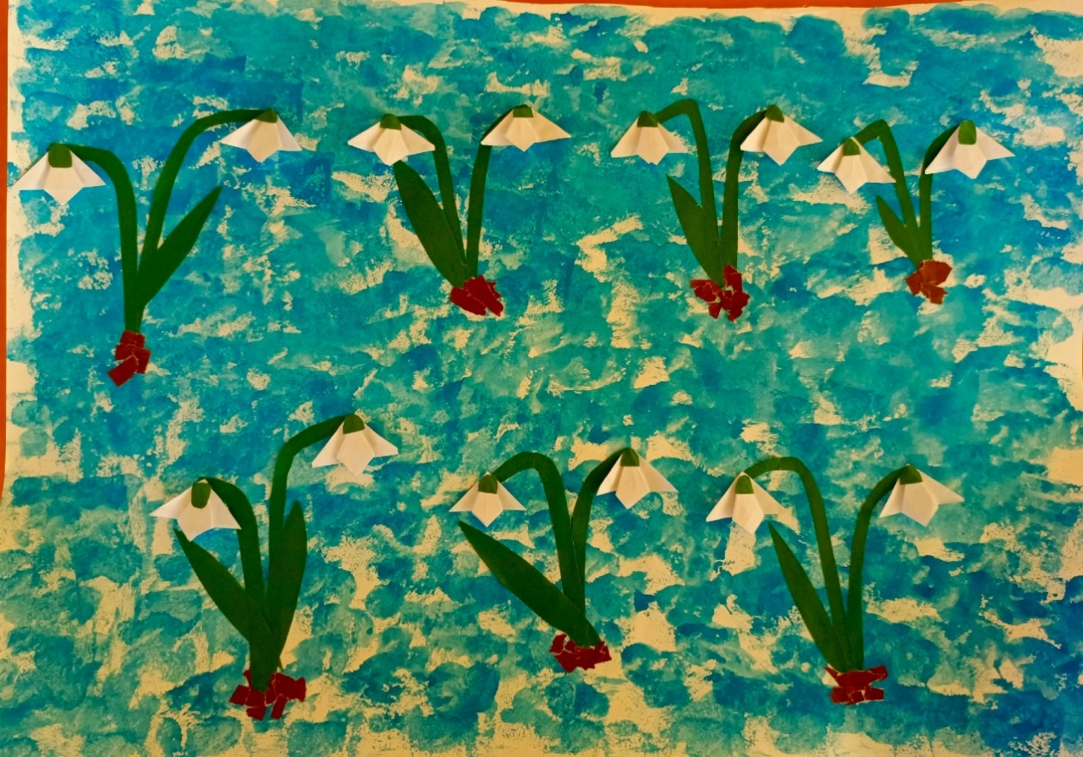
«Развитие творческих способностей детей старшей группы с помощью оригами!»
Выполнила:
Болдина Т.В
Воспитатель группы
№11 « Теремок».

Slide 2
Оригами
Орига́ми— искусство складывания бумаги. Искусство оригами своими корнями уходит в древний Китай, где и была изобретена бумага. Первоначально оригами использовалось в религиозных обрядах. Долгое время этот вид искусства был доступен только представителям высших сословий, где признаком хорошего тона было владение техникой складывания из бумаги.

Slide 3
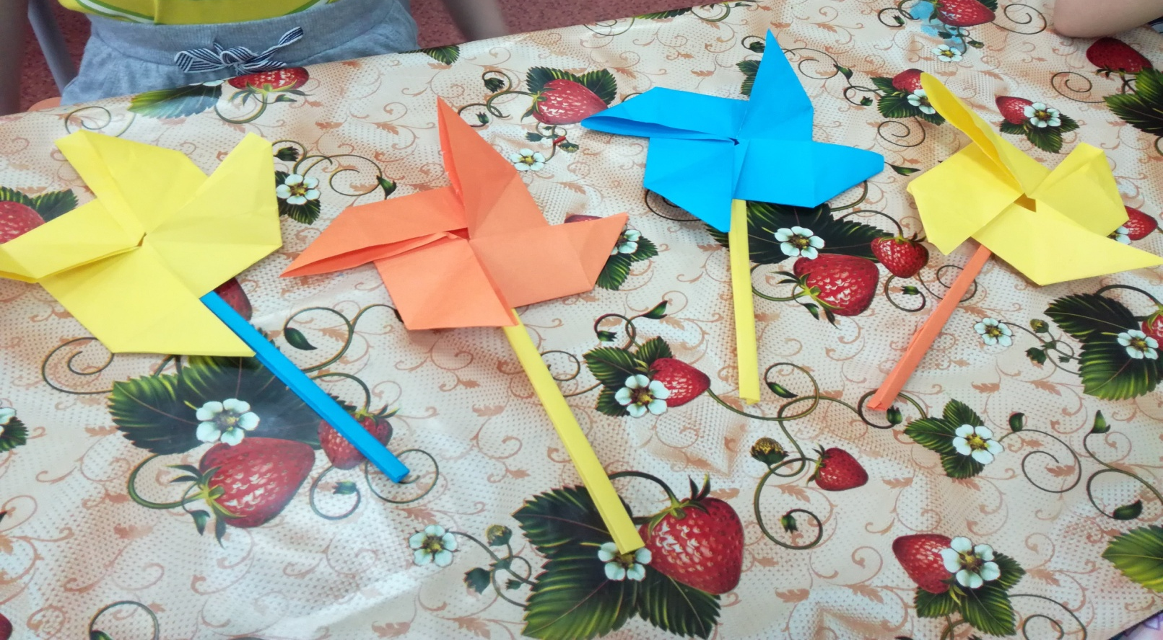
Цель: Развитие творческих способностей и познавательной сферы детей старшего дошкольного возраста путем ознакомления с искусством оригами.

Slide 4
Задачи:
Знакомство с искусством оригами, его историей, базовыми принципами.
Знакомство с базовыми фигурами оригами.
Развитие умения работать с ножницами и бумагой, воспитание аккуратности, усидчивости, терпеливости.
Усвоение и запоминание детьми необходимых терминов и понятий.
Обучение созданию оригами, выполненного путем многократного складывания углов.
Формирование желания самостоятельно складывать фигуры в технике оригами, практикуя уже изученные приемы.
Развитие произвольного внимания, интереса к ручному труду, творчеству.
Демонстрация достижений детей (создание выставки, украшение группы).

Slide 5
Этапы работы с детьми
1 этап
2 этап
3 этап
4 этап
Информационно-мотивационный – знакомство детей с оригами, происхождением этого способа работы с бумагой, готовыми работами.
Организационно-подготовительный – подготовка необходимого материала, оформление развивающей предметно-пространственной среды, знакомство с разными сортами бумаги, её подбор для изготовления поделок.
Деятельностно-обучающий – обучение ориентировке на листе бумаги, работа со схемами, знакомство с базовыми формами (треугольник, воздушный змей, дверь, квадрат)
Продуктивно-творческий – самостоятельное выполнение детьми работ.

Slide 6
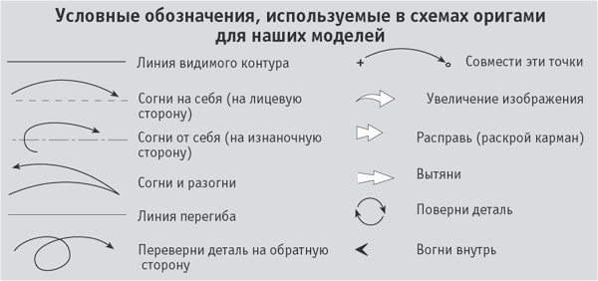
Условные обозначения в схемах оригами

Slide 7
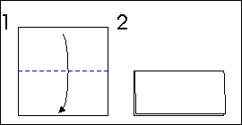
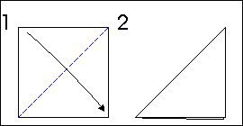
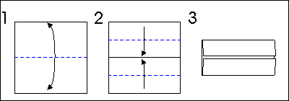
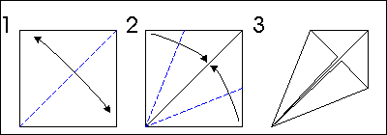
Простые базовые формы оригами
Книга
Треугольник
Дверь
Воздушный змей

Slide 8
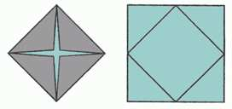
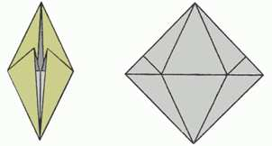
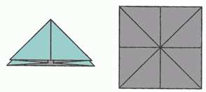
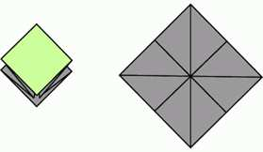
Средние базовые формы оригами
Блин
Рыба
Двойной треугольник
Двойной квадрат

